Slide 1
КАК СБЕРЕЧЬ
ОРГАНЫ ЧУВСТВ

Slide 3
Зрение
1.Не трогать глаза грязными руками.
2. не сидеть безпрерывно у компьютера.
3. Давать отдых глазам каждые 40 минут.
4. не читать в полумраке, а также лёжа.
5.Обеспечте себя достаточным освещением.
6. Не читайте в транспорте.
7. Оберегайте глаза от травм.

Slide 4
Слух
1. Не слушать часто музыку в наушниках.
2.Регулярно мыть уши тёплой водой.
3.При чистке ушей не пользоваться острыми предметами.
4.Берегите уши от простуды.

Slide 5
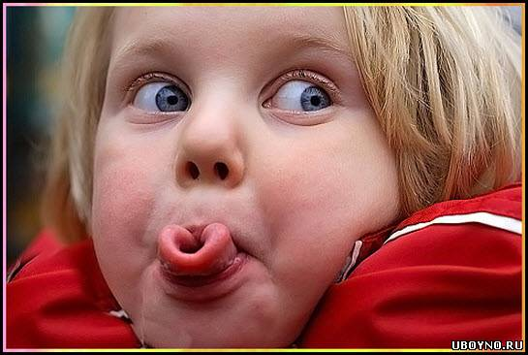
Вкус
1. Берегитесь простуды.
2. Следить за здоровьем зубов.
3.Не курите.
4. Не ешьте слишком холодную и горячую пищу.
5.После приёма пиши прополаскивать рот.
6.Не брать в рот острые предметы, чтобы не поранить язык.

Slide 6
Обоняние
1. Содержать нос в чистоте.
2.Беречь организм от простуды.
3.Не засовывать в нос мелкие предметы.
4. Закалятся.

Slide 7
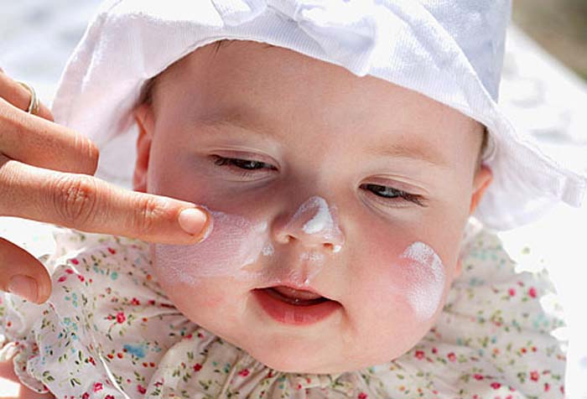
Осязание
1. Тщательно следите за кожей (соблюдайте гигиену).
2. Одевайтесь по погоде (чтобы избежать перегревания или обморожения).
3. Не трогайте горячие предметы.
4.С химически опасными веществами работайте в перчатках.

